Slide 1
Подготовка к сочинению-рассуждению в формате ЕГЭ: проблемы и пути решения
Макаревич М.С., учитель русского языка и литературы МАОУ «Лицей №22 «Надежда Сибири»

Slide 2
Задание 27 (по демоверсии ФИПИ)
Напишите сочинение-рассуждение по проблеме, поставленной в исходном тексте: «Что даёт служба в армии молодому человеку?».
Сформулируйте позицию автора (рассказчика) по указанной проблеме.
Прокомментируйте, как в тексте раскрывается эта позиция. Включите в комментарий два примера-иллюстрации из прочитанного текста, важные для понимания позиции автора (рассказчика), и поясните их. Укажите и поясните смысловую связь между приведёнными примерами-иллюстрациями.
Сформулируйте и обоснуйте своё отношение к позиции автора (рассказчика) по проблеме исходного текста. Включите в обоснование пример-аргумент, опираясь на читательский, историко-культурный или жизненный опыт и не повторяя авторских суждений. (Не учитываются примеры-аргументы, источниками которых являются комикс, аниме, манга, фанфик, графический роман, компьютерная игра и другие подобные виды представления информации.)
Объём сочинения – не менее 150 слов.
Работа, написанная без опоры на прочитанный текст (не по данному тексту), не оценивается. Если сочинение представляет собой полностью переписанный или пересказанный исходный текст без каких бы то ни было комментариев, то такая работа оценивается 0 баллов.
Сочинение пишите аккуратно и разборчиво, соблюдая нормы современного русского литературного языка.

Slide 3
Структура сочинения-рассуждения
1. Вступление (формулировка проблемы).
2. Позиция автора.
3. Комментарий.
4. Свое отношение к позиции автора + пример-аргумент.
5. Заключение.

Slide 4
Критерии оценивания задания 27
Содержание сочинения (К1-К3)
Речевое оформление сочинения (К4-К6)
Грамотность сочинения (К7-К10)

Slide 5
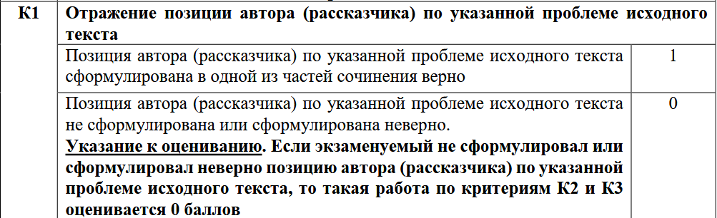
Средний процент выполнения – 99%

Slide 6
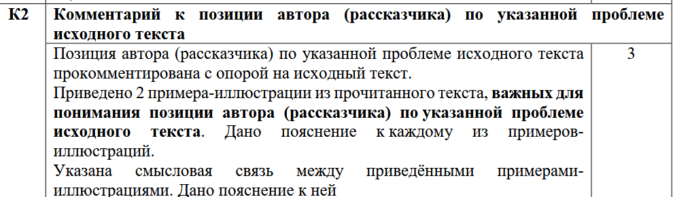
Средний процент выполнения – 77%

Slide 7
Структура комментария
Пример-иллюстрация
+
Пояснение (микровывод)
Пример-иллюстрация
+
Пояснение (микровывод)
Смысловая связь
+
Пояснение смысловой связи
Вебинар «Типы смысловых связей между фрагментами теста. Учимся писать комментарий».
https://vkvideo.ru/video-212078830_456239517
https://niso54.ru/metodsoprod/metodicheskie-meropriyatiya/otkrytyy-urok

Slide 8
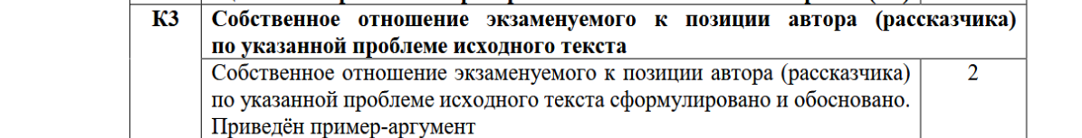
Средний процент выполнения – 84%

Slide 9
Структура обоснования собственного мнения
Тезис⃰
Пример-аргумент
2 балла по К3
⃰ При совпадении с авторской позицией достаточно сделать отсылку к ней.

Slide 10
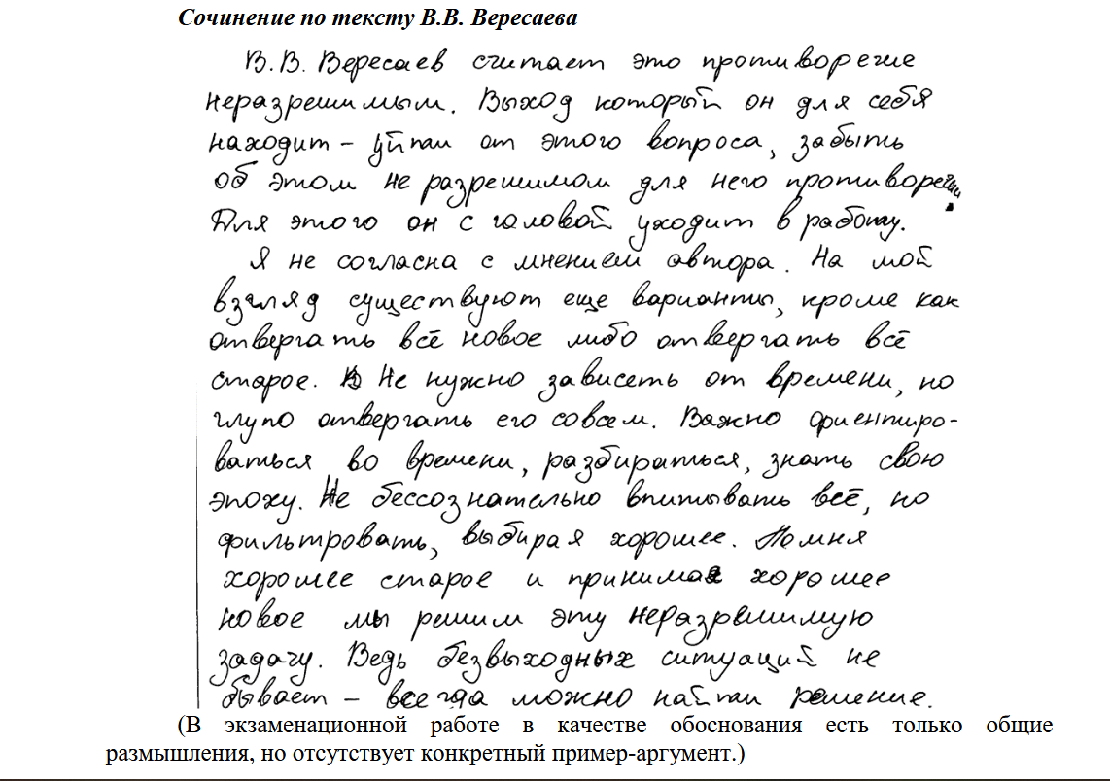
Общие размышления (то есть обоснование без примера-аргумента) будут оцениваться на основании критерия К3 одним баллом.

Slide 11
Пример-аргумент – конкретизированная новая информация, служащая подтверждением заявленного тезиса.
Признаки примера | Признаки аргумента
опора на читательский, историко-культурный или жизненный опыт экзаменуемого (= неиспользование в качестве опоры исходного текста); максимальная конкретность материала, к которому обращается экзаменуемый; отсутствие дублирования хода авторских рассуждений; при использовании отсылок к произведениям литературы и искусства – наличие маркеров, позволяющих точно идентифицировать те или иные произведения (автор, режиссёр, персонаж(и), год издания и проч.); отсутствие примеров, источниками которых являются комикс, аниме, манга, фанфик, графический роман, компьютерная игра и другие подобные виды представления информации. | наличие пояснения к примеру, соответствующего тезису и придающего примеру силу убедительности и/или наличие вывода, соответствующего тезису и придающего примеру силу убедительности.

Slide 12
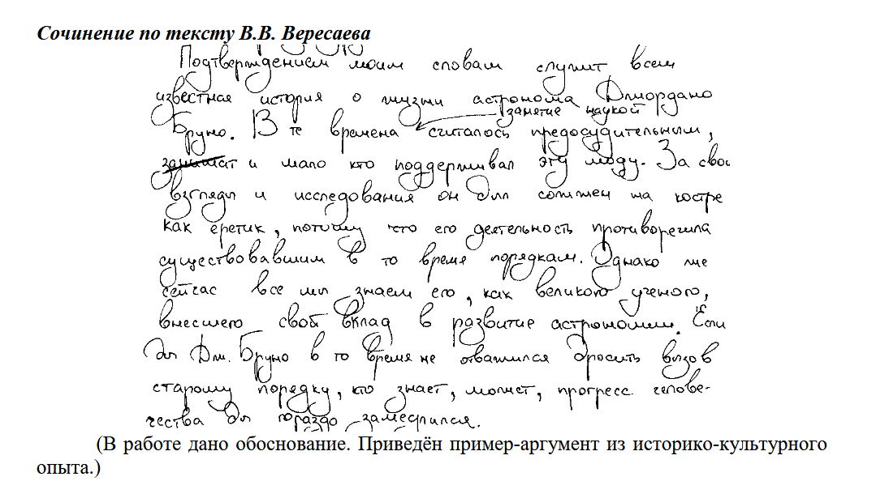
К3 – 2 балла

Slide 13
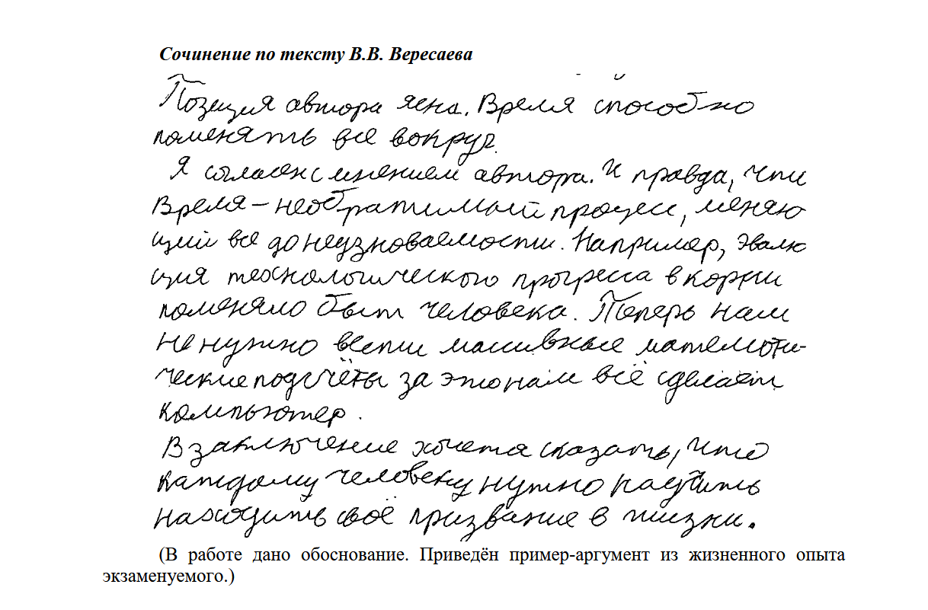
К3 – 2 балла

Slide 14
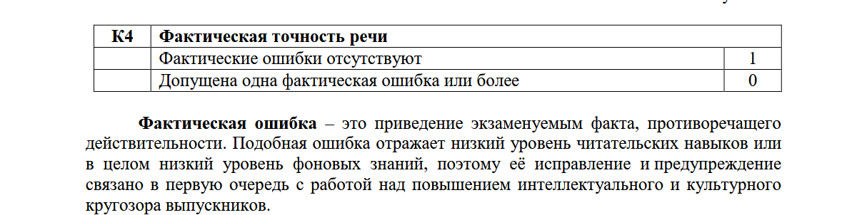
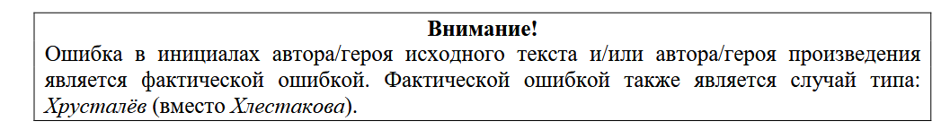
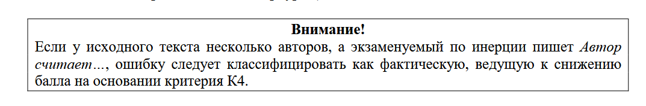
Средний процент выполнения – 91%

Slide 15
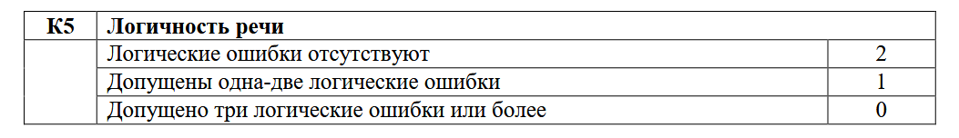
Средний процент выполнения – 79%

Slide 16
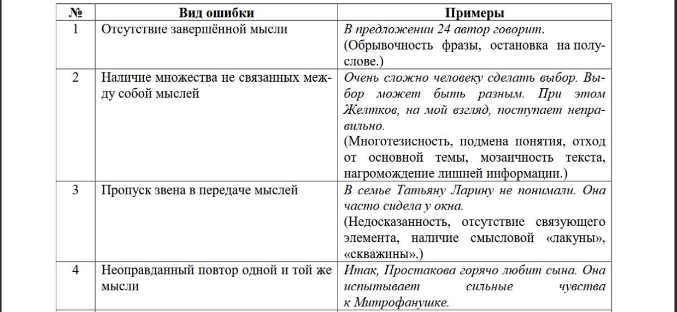
Логические ошибки

Slide 17
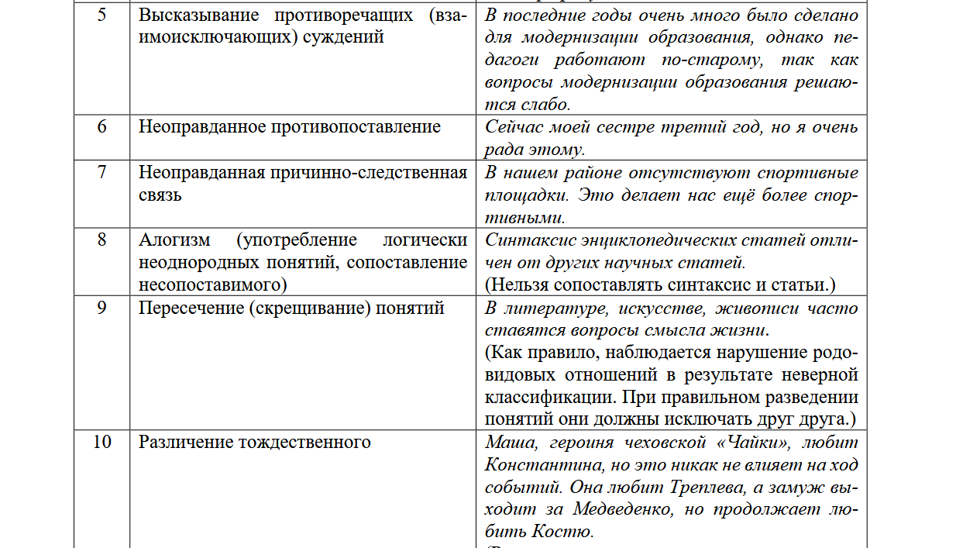
Логические ошибки

Slide 18
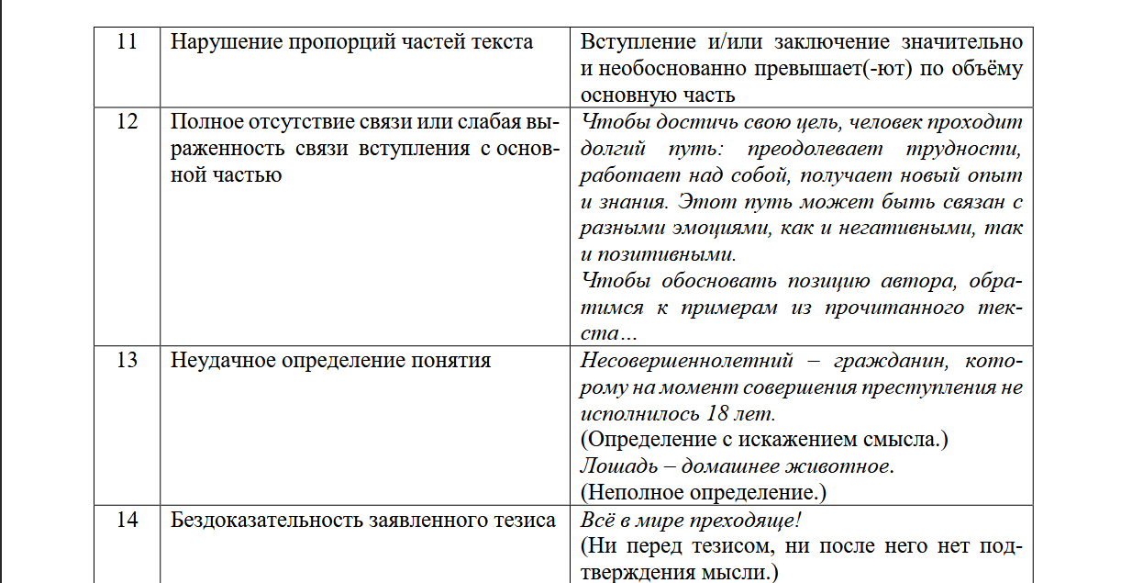
Логические ошибки

Slide 19
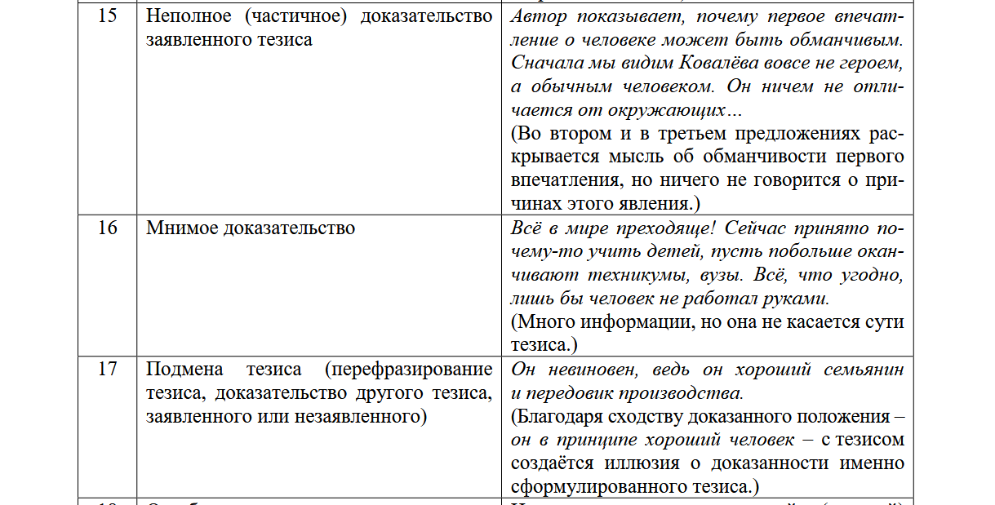
Логические ошибки

Slide 20
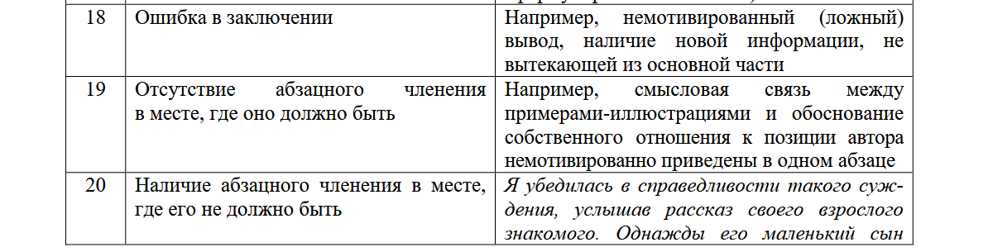
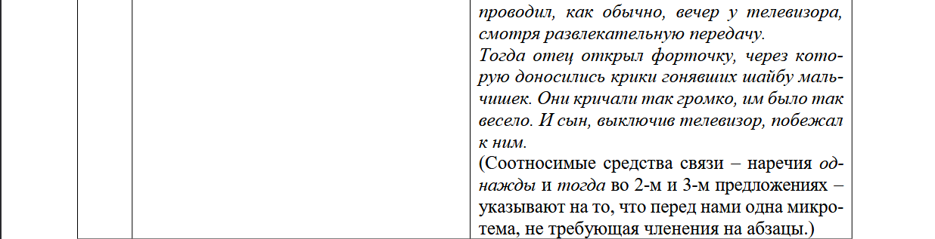
Логические ошибки

Slide 21
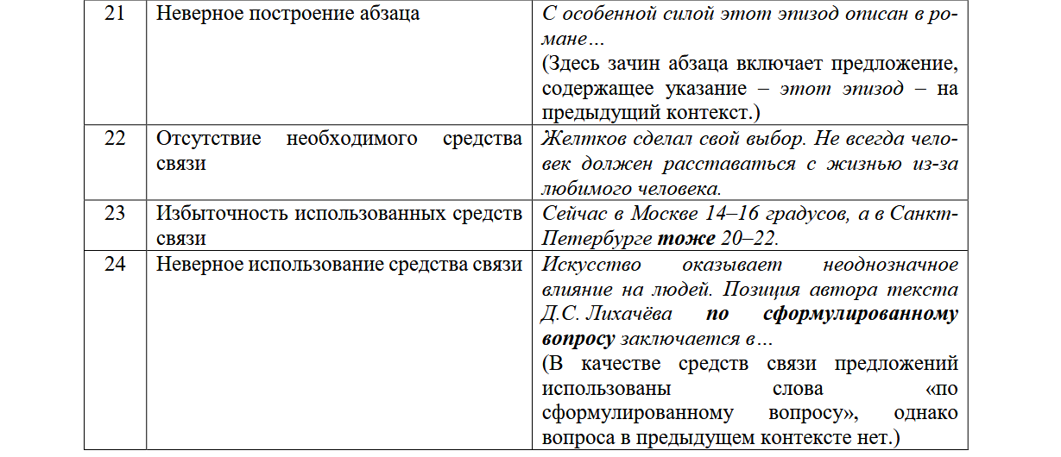
Логические ошибки

Slide 22
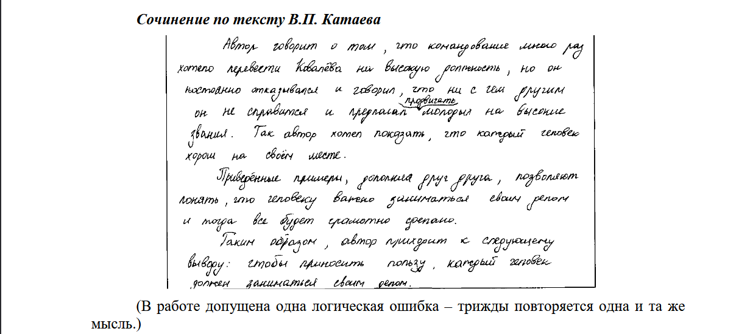

Slide 23
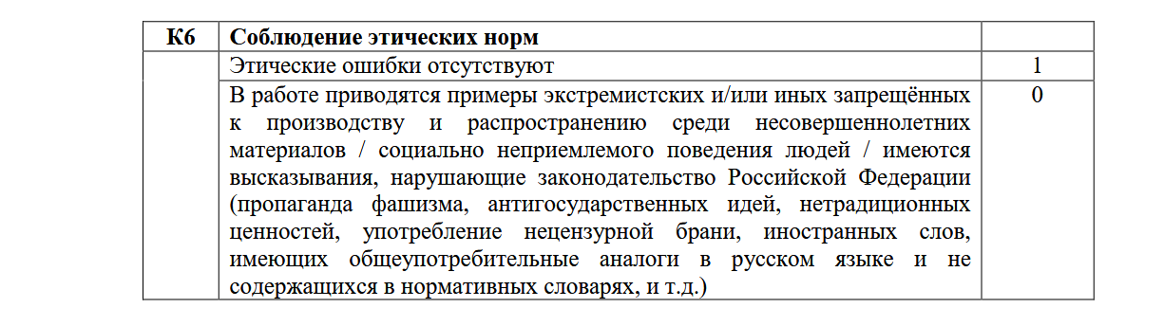
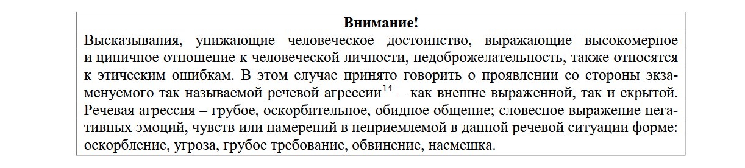
Средний процент выполнения – 99%

Slide 24
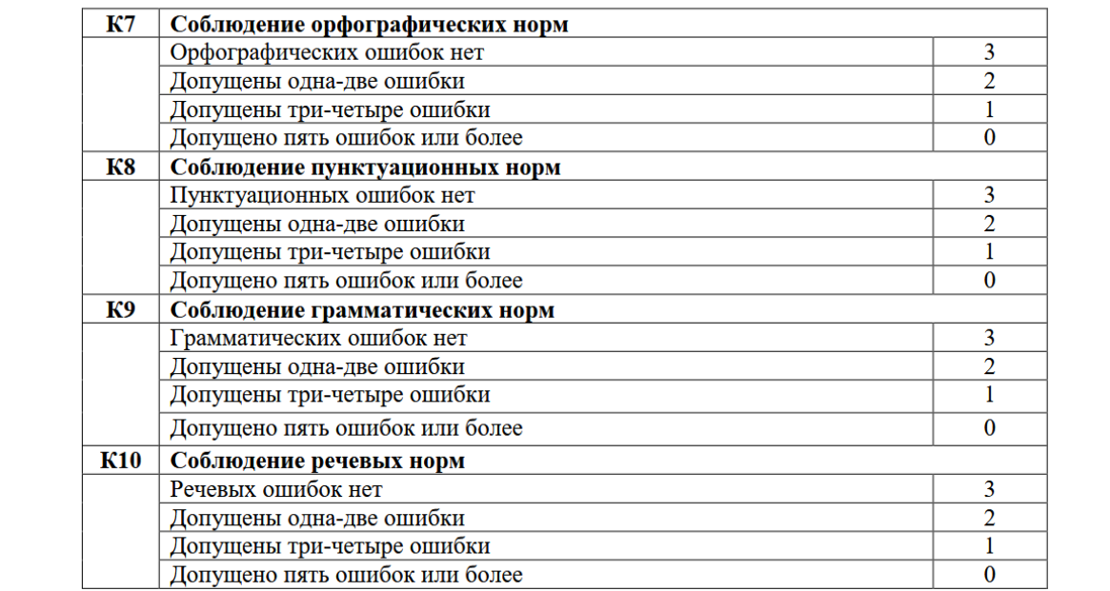
Грамотность
Средний процент выполнения К7 – 67%
К8 – 44%
К9 – 68%
К 10 – 62%

Slide 25

Чтобы научиться кататься на велосипеде, нужно кататься на велосипеде.
Чтобы научиться писать сочинение, нужно писать сочинение!

Slide 26
Использованные ресурсы
Методические рекомендации для учителей, подготовленные на основе анализа типичных ошибок участников ЕГЭ 2025 года. https://doc.fipi.ru/ege/analiticheskie-i-metodicheskie-materialy/2025/ru_mr_2025.pdf
Методические материалы для председателей и членов предметных комиссий субъектов Российской Федерации по проверке выполнения заданий с развёрнутым ответом экзаменационных работ ЕГЭ 2026 года. https://doc.fipi.ru/ege/dlya-predmetnyh-komissiy-subektov-rf/2026/russki_yazyk_mr_ege_2026.pdf
Изображение https://ru.pngtree.com/freepng/3d-illustration-of-a-bicycle-with-basket-in-front-on-transparent-background_18600963.html

